Slide 1

추가: 탐색(Searching)

Slide 2
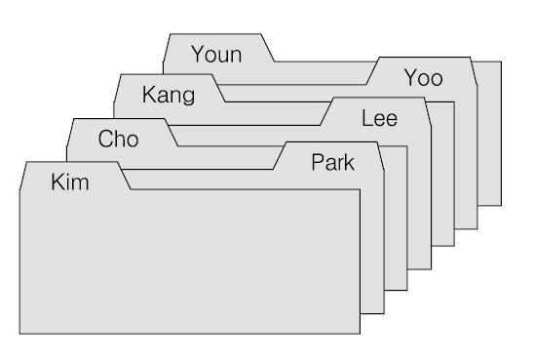
키, 레코드, 탐색
레코드, 키
  개인별 폴더를 하나의 레코드로 간주
  해당 폴더를 찾기 위한 이름은 일종의 키 필드
  레코드의 집합에서 주어진 키를 지닌 레코드를 찾는 작업을 탐색
  주어진 키 값을 목표 키(Target Key), 또는 탐색 키(Search Key)
외부탐색, 내부탐색
  모든 레코드가 메인 메모리 내부에 들어와 있는 상태에서 이루어지는 탐색
  레코드가 보조 기억장치, 메인 메모리를 오가며 이루어지는 탐색
[그림 12-1] 레코드와 키

Slide 3
이진탐색
코드 12-1: 이진탐색
  void BinarySearch(int A[ ], int First, int Last, int Key, int& Index) {
  { if (First > Last) 탐색 키를 가진 레코드가 없을 때
  index = -1; 에일리어스 변수 Index를 -1로 표시
  else
  { int Mid = (First+Last)/2; 가운데 인덱스 계산
  if (Key = = A[Mid]) 탐색 키가 가운데 키와 같으면
  Index = Mid; 에일리어스 변수 Index를 해당 인덱스로
  else if (Key < A[Mid]) 탐색 키가 가운데 키보다 작으면
  BinarySearch(int A[], First, Mid-1, Value, Index); 왼쪽에서 찾음
  else 탐색 키가 가운데 키보다 크면
  BinarySearch(int A[], Mid+1, Last, Value, Index); 오른쪽에서 찾음
  }
  }

Slide 4
보간탐색
인덱스 | 1 | 2 | 3 | 4 | 5 | 6 | 7 | 8 | 9 | 10 | 11 | 12
키 | 20 | 42 | 55 | 62 | 78 | 92 | 112 | 132 | 140 | 145 | 150 | 170
[표 12-1] 배열 레코드 분포
키 값 150인 레코드를 찾기
이진탐색
  한가운데인 인덱스 (1+12)/2 = 6에서 탐색을 시작
보간탐색
  1 + (12-1)(150-20)/(170-20) = 10.5. 인덱스 10 또는 11에서 찾기 시작
  인덱스 공간 (12-1)을 1로 볼 때, 탐색 키가 (150-20)/(170-20) = 0.86 정도에
  크면 오른쪽, 작으면 왼쪽으로 범위를 축소하는 방식은 이진탐색과 동일
선형 보간
  인덱스 값의 증가에 따라 키 값도 이에 정비례하여 증가한다고 간주
  부동소수 나눗셈을 위한 시간
  효율 O(lg(LgN))으로서 이진탐색의 O(lgN)보다는 빠르지만 키 값이 선형으로 분포한다는 조건

Slide 5
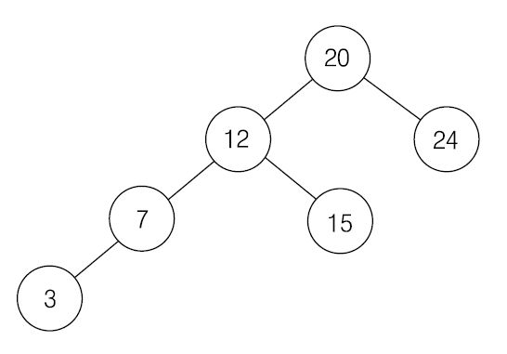
이진탐색의 효율
트리모습에 좌우
  비교적 균형 잡힌 트리의 높이는 lgN. 검색효율은 O(lgN)이다.
  최악의 경우 연결 리스트에 가까운 트리라면 검색효율은 O(N)
  확률적으로 분석한 이진 탐색트리의 평균 효율은 O(1.38 lgN)
평균효율
  트리의 내부경로 길이에 의해 근사적으로 표시
  키 3인 노드의 내부경로 길이는 3. 이를 대략적인 비교의 횟수로 간주
  (Level 0:0) + (Level 1: 1 + 1) + (Level 2: 2 + 2) + (Level 3: 3) = 9.
  평균적인 비교회수는 대략 9/6 = 1.5회가 된다.
[그림 12-2] 내부 경로

Slide 6
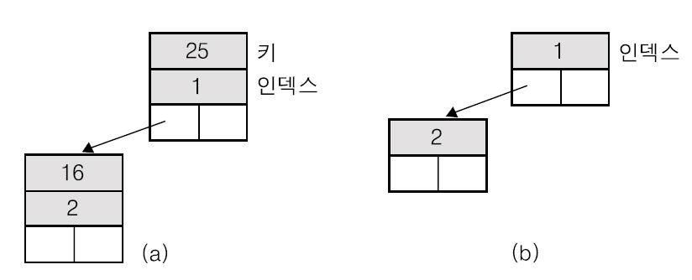
간접 이진트리
레코드는 배열에, 트리는 키 또는 인덱스 정보만 함유
삽입, 삭제시간이 감소
Index | 1 | 2 | 3 | ...
Key | 25 | 16 | 12
Data | Kim | Cho | Park
[표 12-2]
간접트리를 위한 배열
[그림 12-3] 간접 이진트리

Slide 7
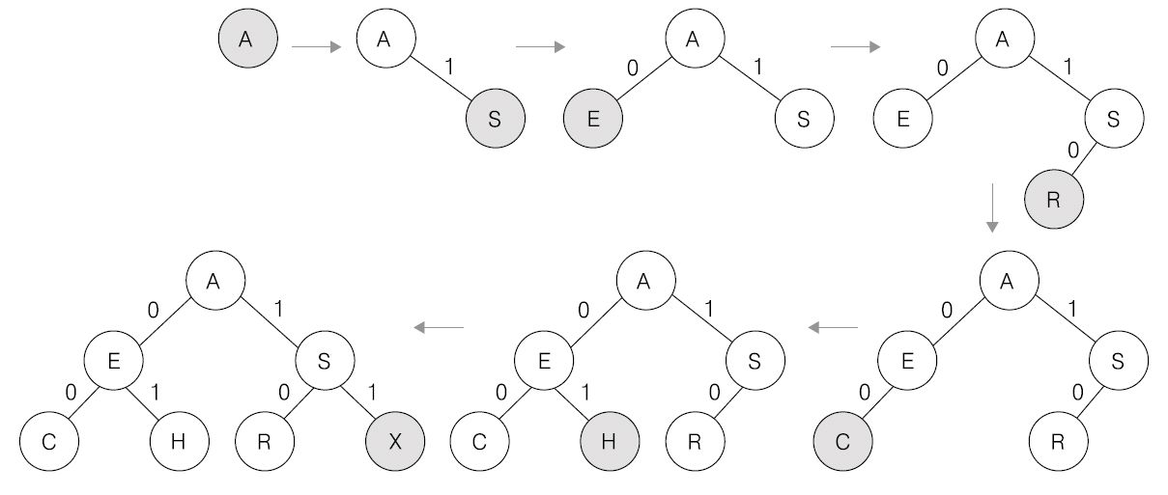
기수탐색 - 디지털 탐색트리
디지털 탐색트리(Digital Search Tree)
  비트 값을 기준으로 자식 노드를 분기
  5비트 키 필드를 가정하고 알파벳 순서를 비트 값으로 할당
  A는 첫 문자이므로 00001
입력순서
  A = 00001, S = 10011, E = 00101, R = 10010, C = 00011, H = 01000, X = 11000
[그림 11-4] 탐색트리에 의한 우선순위 큐

Slide 8
디지털 탐색트리
효율
  O(lgN)
  어떤 키 내부의 비트 값이 0이 될 확률이나 1이 될 확률이 1/2로 동일
  새로 삽입되는 노드가 왼쪽으로 삽입될 확률이나 오른쪽으로 삽입될 확률이 거의 동일하므로 균형 트리. 트리 높이는 lgN에 근접
  최악의 경우에는 비트 수만큼 O(N)

Slide 9
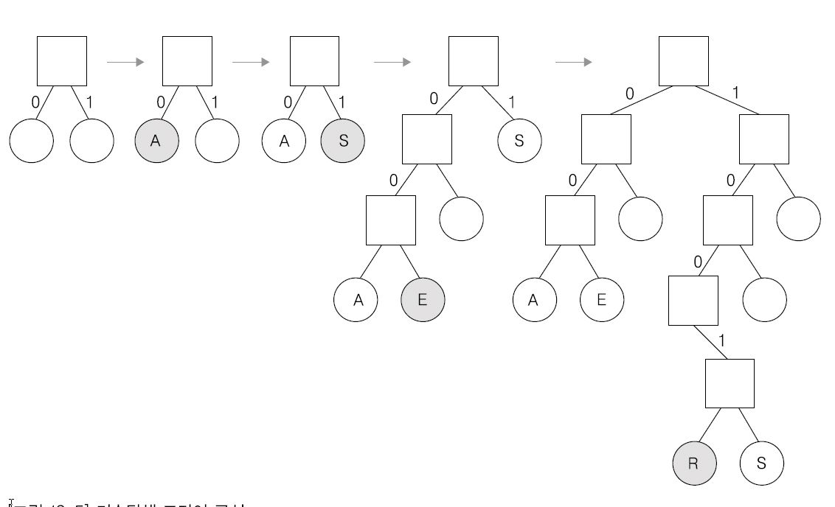
기수탐색 트리
일명 트라이(TRIE)
  탐색 또는 검색을 의미하는 ReTRIEval의 가운데 스펠
  디지털 탐색트리의 레코드가 내부노드 또는 외부노드 모두에 분포
  트라이의 레코드는 모두 외부노드에 분포
입력순서
  A = 00001, S = 10011, E = 00101, R = 10010
  E가 들어올 때, 첫 비트가 0이므로 루트에서 왼쪽으로. A와 E의 키 비트열을 비교. 두 번째 까지는 00, 세 번째 비트에서 서로가 달라짐. 두 번째 비트까지 경로를 공유해야 하므로 그 경로 상에 내부노드를 추가.
[그림 12-5]
기수탐색 트라이 구성

Slide 10
트라이
균형 잡힌 트라이
  효율은 O(lgN)
  이 경우의 효율은 키 비교 횟수가 아님.
  키 자체의 비트 열 중 처음 lgN 개의 비트 값을 검사
트라이의 모습
  레코드의 키 값의 입력 순서와 무관
  A, R, E, S 순으로 레코드가 들어와도 최종결과는 동일
  키 내부의 비트 패턴 자체가 삽입위치를 결정
  S와 R처럼 여러 비트에 걸쳐 비트 패턴이 같아지면 트리가 한쪽으로만 분기(One-Way Branch) 되어 균형이 무너짐. 빈 외부노드가 다수 발생하여 공간적 효율이 저하됨.

Slide 11
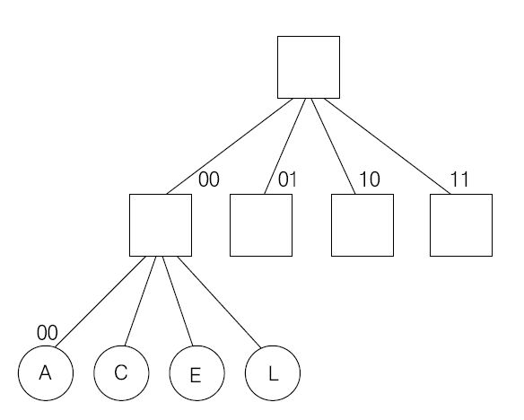
다중링크 트라이
다중링크 트라이
  하나의 노드에서 뻗어나가는 링크의 숫자를 M으로 늘림으로써 높이를 줄임
  예를 들어, 링크를 4개로 놓고 비트 패턴 00이면 가장 왼쪽, 01이면 그 오른쪽
  해시보다 더 좋은 효율을 보일 수도 있음. 해시에서 키를 구성하는 모든 요소를 검사. 트라이는 키 일부만 검사하고도 원하는 레코드를 찾아갈 수도 있음.
[그림 12-6] 다중링크 트라이

Slide 12
다중링크 트라이
공간낭비의 우려
  레벨 1에서 1개, 레벨 2에서 4개의 노드가 존재하면 레벨 3에서 4² = 16
  리프 노드 근처에 지나치게 많은 외부노드. 미사용으로 인한 공간 낭비
  루트 근처에서는 M을 크게 하고, 리프 근처에서 M을 작게 하여 효율을 개선

Slide 13
해시 - 해시 함수의 필요성
탐색의 효율
  O(lgN)의 탐색 효율이라면 100,000 개의 레코드 중 하나를 찾는데 필요한 비교의 횟수는 lg100,000 ≈ 17 .
  매우 빠른 알고리즘. 그러나 이 속도도 느릴 수 있음.
  119 데이터베이스라면 비상시 전화접속 즉시 주소확인. 예: 실시간 응용 프로그램에서는 검색속도가 결정적.
해시
  효율 면에서 근본적인 차이를 지향한다. O(logN)이 아니라 O(1)을 지향
  데이터 개수 N과 무관하게 단번에 찾아내겠다는 것
  주어진 키를 사용해서 실제 레코드의 주소를 직접적으로 계산해 내는 것을 해시라고 함. 배열을 사용한다면 이 주소는 배열의 인덱스를 의미
  해시함수를 가하여 채운 도표를 해시 테이블(Hash Table)이라 함.

Slide 14
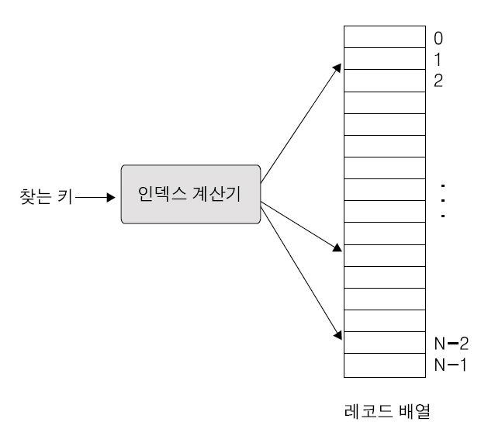
해시함수
해시함수 = 인덱스 계산기
[그림 12-7] 인덱스 계산기

Slide 15
충돌
전화번호 키
  445-3800이라는 전화번호를 키로 하는 레코드
  키 자체를 인덱스로 하여 이 레코드를 T[4453800]에 저장
  이 경우의 해시 함수는 자체 매핑(Identity Mapping)
  메모리 크기는 제한적이므로 배열 인덱스의 범위를 줄일 필요가 있음. 같은 동네라면 국을 생략
  T[3800]에 저장. 이 경우 해시 함수는 4453800에서 3800으로 가는 매핑.
스트리핑(Stripping)
  메모리 크기 인덱스 0...999로 매핑.
  전화번호의 처음 네 자리를 떼어버리면 T[800]에
  445-3800 이나 445-7800이나 모두 동일한 인덱스로 매핑
  충돌(Collision)
    서로 다른 키에 해시 함수를 가한 결과 동일한 인덱스로 매핑 되는 현상
    메모리에 여유 공간이 있음에도 불구하고, 해시 함수 자체의 특성으로 인해 발생

Slide 16
해시함수
자릿수 선택(Digit Selection)
  일부 자릿수만 골라냄.
  13자리 주민등록번호 중 홀수 자릿수만 선택. h(8812152051218) = 8112528
  만약 처음 네 자리를 선택하면 출생 년월이 같은 사람들은 모조리 충돌
자릿수 접기(Digit Folding)
  각각의 자릿수를 더해 버리는 방식. h(8812152051218) = 8 + 8 + 1 + ... + 8 = 44
  메모리 인덱스의 범위는 0 ≤ h(KEY) 0 ≤ 9*13 = 117 의 사이에 존재
  메모리가 더 크면 h(8812152051218) = 88 + 12 + 15 + ... + 8 방식도 가능
모듈로 함수(Modulo Function)
  h(KEY) = KEY mod TableSize. Key를 해시 테이블 크기로 나눈 나머지를 인덱스로. 해시 테이블 크기로 나눈 나머지는 항상 그보다 작으므로 반드시 인덱스 0..(TableSize-1) 안으로 매핑됨.
  1236 % 100이나, 3636 % 100이나 모두 동일한 인덱스로 매핑
  충돌을 최소화하기 위해서 TableSize 숫자의 선택에 유의. 통계에 의하면 이 숫자는 소수(Prime Number)로 하는 것이 유리함.

Slide 17
문자열 키
자릿수 접기
  문자 값은 ASCII 코드 값을 할당
  EACH = 69 + 65 + 67 + 72 = 273, WALL = 87 + 65 + 76 + 76 = 304
  코드 12-2: 문자열 폴딩 I
  int HashByFold(stringClass Key)
  { int HashVal = 0;
  for (int i=0; i < Key.Length( ); i++)
  HashVal += Key[i];
  return HashVal
  }

Slide 18
문자열 키
자릿수 접기
  코드 12-3: 문자열 폴딩 II
  int HashByFold(stringClass Key)
  { int HashVal = 0;
  for (int i=0; i < Key.Length( ); i++)
  HashVal = HashVal << 3 + Key[i];
  return HashVal
  }
<<
  비트 쉬프트 연산자(Bitwise Left Shift Operator)
  비트열을 왼쪽으로 3비트 이동
  이전 HashVal에다가 8을 곱한 다음에 그 다음 문자 값을 더함.
  문자마다 8진법 형태의 자릿수가 있다고 전제
  ABC라는 문자열을 'A‘ *8² + 'B‘ * 8 + 'C'로 간주.
  이 방식으로 KIM이라는 문자열을 10진수로 나타내면 ‘K’ * 10² + ‘I‘ * 10+ 'M'이 됨.

Slide 19
호르너 규칙
긴 문자열 키
  “HWANG" = 8 * 10⁴ + 23*10³ + 1*10²+ 14*10 + 7
  곱셈의 횟수는 총 10 번
호르너 규칙
  ((((8 *10 + 23)*10 + 1)*10 + 14)*10) + 7 로 변형
  곱셈의 횟수는 총 4번. 연산속도 향상.
  부동 소수점 연산일 경우에는 계산 결과의 정밀도 향상
정수 오버플로우
  숫자가 너무 커질 경우.
  95 % 7 = ((7 + 2)*10 + 5) % 7 = (2 * 10 + 5) % 7 로 변환
  7이라는 인수에 10이나 다른 수가 몇 번 곱해지건 간에 7로 나누어 떨어지므로 모듈로 계산의 결과에 아무런 영향을 주지 못함.
긴 문자열의 모듈로(예: “HWANG“)
  먼저 8을 7로 나눈 나머지 1만 취한다. 여기에 그 다음 숫자인 23을 붙여서 123을 만든다. 이를 7로 나눈 나머지인 4만 취한다. 여기에 그 다음 숫자인 14를 붙여서 414를 만든다. 이를 7로 나눈 나머지인 1만 취한다. 여기에 그 다음 숫자인 7을 붙여 17을 만든다. 이를 7로 나눈 나머지인 3이 전체 키에 모듈로 7을 가한 결과가 된다

Slide 20
충돌 해결방법
충돌
  어떤 해시 함수를 사용하든 피해갈 수 없는 문제
  해결책(Collision Resolution)이 필요.
충돌 해결방법
  열린 어드레싱(Open Addressing)
    충돌이 일어나면 자기 자리가 아닌 곳으로 들어갈 수 있도록 허용
    다른 키를 가진 레코드가 해시 되어 들어가야 할 자리까지도 오픈
    선형탐사, 제곱탐사, 이중해시
  닫힌 어드레싱(Closed Addressing)
    자기자리가 아니면 절대로 못 들어가게 함
    버켓, 별도 체인

Slide 21
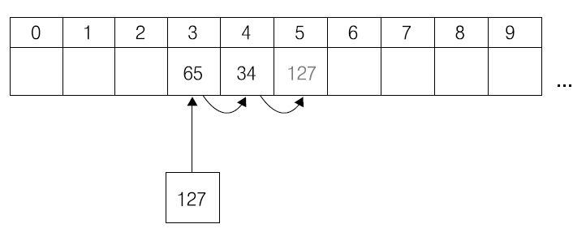
선형탐사
선형탐사(Linear Probing)
  충돌이 일어나면 그 다음 빈 곳
  T[h(KEY)]가 점유되어 있을 때, T[h(KEY) + 1], T[h(KEY) + 2], ... 의 순서로 빈 곳이 있을 때까지 찾아감.
  배열의 끝을 만나면 다시 처음으로 되돌아와서 거기서부터 빈자리를 찾음
  h(key) = h % 31
[그림 12-8] 선형탐사

Slide 22
선형탐사의 태그
필요성
  65, 34, 127까지 들어간 상태에서 키 34인 레코드를 삭제.
  인덱스 4의 위치는 빈칸
  이후, 키 127을 가진 레코드를 탐색시, 인덱스 4가 “빈칸이니 찾는 레코드가 없다”라고 결론지을 수는 없음. 인덱스 5에 찾는 레코드가 있기 때문.
  배열 아이템을 세 가지 상태로 분류
    사용 중(Occupied), 삭제 됨(Deleted), 미 사용(Empty)
  탐색도중 미 사용 칸을 만나면 탐색을 중지하고 찾는 레코드가 없다고 결론
  탐색도중 삭제됨 칸을 만나면 탐색을 계속함.
[그림 12-8] 선형탐사

Slide 23
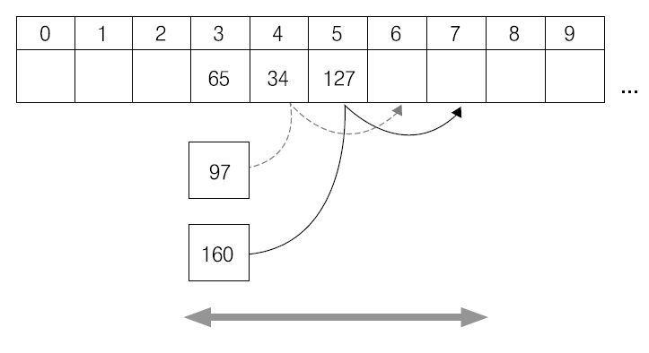
클러스터 현상
선형탐사의 최대 단점
  클러스터(Cluster, 군집, 群集) 현상
  선형탐사의 클러스터는 1차 클러스터(Primary Cluster)
  클러스터 = 레코드가 분산되지 않고 떼 지어 몰려다님
  키 34인 레코드는 사실상 34 % 31 = 3에 들어가야 할 레코드가 오른쪽에 밀린 것이고, 키 127인 레코드도 사실은 127 % 31 = 3에 들어가야 하는 레코드
[그림 12-9] 1차 클러스터

Slide 24
클러스터 현상
선형탐사의 최대 단점
  97, 170 삽입: 인덱스 3, 4, 5, 6, 7로 이어지는 클러스터가 형성
  어떤 레코드의 해시 결과가 이 인덱스 범위 안으로 들어오기만 하면 그 레코드는 클러스터 끝에 가서 붙고, 클러스터의 크기는 하나 증가
  클러스터가 커짐으로 인해 이제 어떤 레코드가 클러스터 안으로 해시될 확률이 더 높아짐.
  이런 식으로 클러스터는 급속도로 팽창한다
[그림 12-9] 1차 클러스터

Slide 25
부하율
해시 테이블의 부담
  부하율(負荷率, Load Factor) λ(Lambda)
  테이블 크기 M, 레코드 개수 N일 때 부하율 λ = N / M
  테이블 크기가 클수록, 또 레코드 수가 적을수록 부하율은 낮아짐.
  부하율이 커질수록 클러스터가 형성될 확률이 높아짐
크누스(Knuth, 1962)
  선형탐사의 삽입 시 비교회수는 (1 + 1/(1-λ)2)/2에, 탐색 시 비교회수는 (1 + 1/(1-λ))/2에 접근
  따라서 부하율이 1에 가까울수록 비교 회수는 급증
  테이블 크기 M을 늘리면 배열의 빈 공간이 많아져 메모리가 낭비
  M이 너무 작으면 작은 클러스터끼리 서로 붙어 큰 클러스터가 형성
  선형 탐사에서 M ≈ 2N 정도로 할 때 대략 상수시간(Constant Time)에 삽입과 탐색이 가능

Slide 26
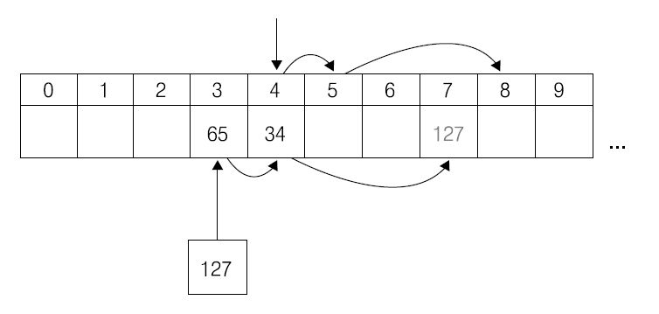
제곱탐사
제곱 탐사(Quadratic Probing)
  충돌이 일어날 때 바로 그 뒤에 넣지 않고 조금 간격을 두고 삽입
  T[h(KEY)]가 점유되어 있을 때, T[h(KEY) + 1²], T[h(KEY) + 2²], T[h(KEY) + 3²], ... 의 순서로 제곱 간격을 두고 빈 곳을 찾아감.
  정확하게는 T[h(KEY) + 충돌회수²] % M이 다음 찾을 인덱스 위치
65, 34, 127의 삽입
  h(key) = h % 31
  65인 레코드가 인덱스 3으로 들어감. 키 34인 레코드가 인덱스 3으로 해시 어 충돌. 1의 제곱은 1이므로 이 레코드는 인덱스 4로
  키 127인 레코드가 역시 인덱스 3으로 해시됨. 이후 4, 7, 2 순으로 탐사
[그림 12-10] 제곱탐사

Slide 27
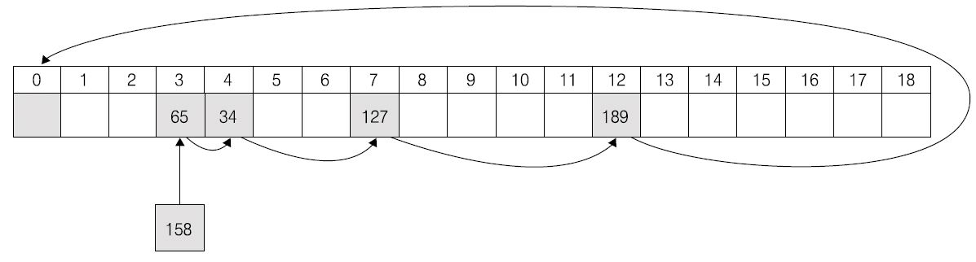
제곱탐사와 클러스터
제곱 탐사의 빈 칸
  중간에 빈 칸을 두는 이유는 그 곳으로 해시 되는 레코드들이 들어갈 공간을 비워 둠으로써 오른쪽 끝에 가서 붙는 클러스터를 방지
  인덱스 5나 6으로 해시되는 레코드는 끝으로 밀려나지 않고 제자리를 찾아 먹음. 빈 공간을 찾는 순서가 2, 3, 4의 제곱으로 점프하므로 사이에 넓은 공간이 확보됨.
  만약 두 개의 레코드가 같은 키로 해시 되면 비록 띄엄띄엄 하기는 하지만 같은 위치를 반복해서 찾아가게 됨. 158을 키로 하는 레코드를 삽입하려면 인덱스 3, 4, 7, 12, 0 등 정해진 순서를 따라감.
  이들 인덱스에 있는 레코드들만으로 볼 때는 여전히 클러스터된 상태이며 이를 2차 클러스터(Secondary Cluster)라 함.
[그림 12-11] 2차 클러스터

Slide 28
1차 클러스터, 2차 클러스터
개념상 차이
  인덱스 X로 해시 될 레코드가 충돌에 의해 Y로 밀려나면 X, Y 가 클러스터를 형성
  X, Y 둘 중 하나로 해시 되는 모든 것이 클러스터 되는 것이 1차 클러스터
  X 로 해시 되는 레코드는 다음 빈 곳을 찾기 위해 동일한 곳을 찾아나가기 때문에 그 순서를 따라서 형성되는 클러스터가 2차 클러스터
2차 클러스터
  1차 클러스터보다는 완화된 모습
  인덱스 4로 매핑 되는 레코드는 4, 5, 8, 13의 순으로 다른 인덱스 순서를 따름
[그림 12-11] 2차 클러스터

Slide 29
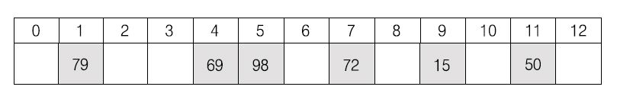
이중해시
이중 해시(Double Hash)
  제곱탐사의 단점인 2차 클러스터를 방지
  선형 탐색과 제곱탐색에서의 탐사 순서가 키 값과는 무관하게 규칙적
  키 값에 따라서 탐사순서를 달리함으로써 탐사순서의 규칙성을 제거
  두 개의 해시 함수 h1, h2를 사용
  h1은 주어진 키로부터 인덱스를 계산하는 해시 함수
  h2는 충돌 시 탐색할 인덱스의 간격(Step Size)을 의미
[그림 12-12] 해시 이전의 배열

Slide 30
이중해시
h1 = KEY % 13, h2 = 1 + KEY % 11
  키 14인 레코드의 삽입
    14 % 13 = 1에서 충돌. (1 + (14 % 11)) = 4를 간격으로 탐사 순서는 1, 5, 9, 0으로 진행. 인덱스 0에서 빈 곳을 찾았으므로 거기에 삽입
  키 27인 레코드의 삽입
    27 % 13 = 1. (1 + (27 % 11)) = 6. 탐사 순서는 1, 7, 0, 6 인덱스 6에 삽입
  키 18인 레코드의 검색
    18 % 13 = 5. (1 + (18%11)) = 8. 탐사 순서 5, 0, 인덱스 0에서 빈 곳이므로 그런 레코드 없다고 결론.
h2 함수의 선택
  어떤 키에 대해서도 h2의 결과는 0이 되어서는 안 됨. 0이면 계속 같은 자리에서 찾는 꼴
  h1과 동일한 함수여서는 안됨. 모든 키에 대해서 간격이 같아지기 때문.
  2차 클러스터를 제거. 그러나 두 개의 해시 함수를 계산해 내는데 따른 시간적 손실을 전제로 함

Slide 31
선형탐사, 이중해시
선형탐사, 이중해시
 |  | 부하율
 |  | 50% | 66% | 75% | 90%
선형탐사 | 탐색 | 1.5 | 2.0 | 3.0 | 5.5
 | 삽입 | 2.5 | 5.0 | 8.5 | 55.5
이중 해시 | 탐색 | 1.4 | 1.6 | 1.8 | 2.6
 | 삽입 | 1.5 | 2.0 | 3.0 | 5.5
[표 12-6] 부하율에 따른 선형탐사와 이중 해시의 효율 비교

Slide 32
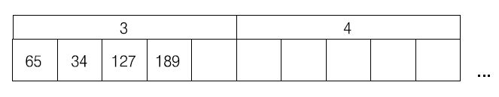
버켓
버켓(Bucket)
  배열 요소가 다시 여러 개의 요소로 이루어짐
  이 경우 자료구조는 배열의 배열(Array of Array)로서 2차원 배열
  충돌되는 레코드를 하나의 인덱스 안에 둘 수는 있음
  해당 인덱스로 가서 다시 키가 일치하는 레코드를 찾아야 하는 시간적 부담
  사용되지 않는 배열 공간이 낭비됨
[그림 12-13] 배열의 배열

Slide 33
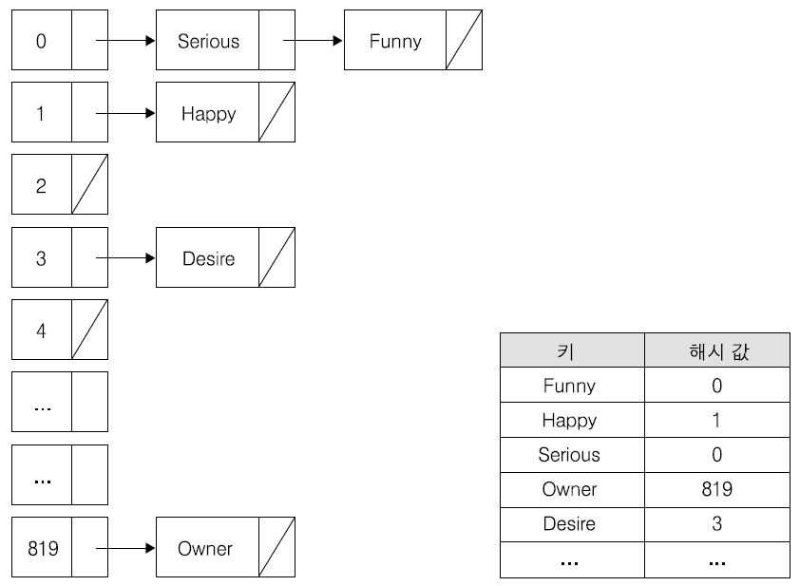
별도 체인
별도 체인(Separate Chaining)
  배열 요소가 연결 리스트를 가리키는 헤드
  일명 분산 테이블(Scatter Table)
  충돌이 일어날 때마다 해당 레코드를 연결 리스트의 첫 위치에 삽입
  동적 구조(Dynamic Structure)
[그림 12-14] 별도 체인

Slide 34
별도 체인
별도 체인의 효율
  체인의 길이에 비례
  평균적으로 체인 길이는 부하율(N/M)과 동일
  부하율 λ일 때 별도 체인에서의 평균 키 비교회수는 (1 + λ/2)
  부하율 1 이하의 별도 체인에서는 상수시간 삽입 및 검색이 가능
  노드 공간을 할당하는 함수를 불러야 하는 시간, 포인터를 따라가는 시간, 포인터 변수 자체가 차지하는 공간을 요함
버켓과 별도 체인
  닫힌 어드레싱
  해시 된 인덱스 안에서 다시 배열이나 연결 리스트 등의 또 다른 자료구조를 사용함으로써 충돌을 해결

Slide 35
유니버설 해시
좋은 해시 함수
  레코드를 메모리 공간에 골고루 분포시킴으로써 충돌을 최소화
  입력 데이터 패턴과 무관하게 이러한 특성을 보여야 함.
  그러나 실제로 이런 함수를 만들기가 어려움
유니버설 해시
  다양한 해시 함수를 준비해 놓고 선택적으로 사용
  해시 함수의 선택은 랜덤(Random)하게 이루어 짐.
  응용 프로그램이 시작할 때 하나를 골라서 끝날 때까지 사용
  유니버설(Universal, 보편적)
    테이블 크기 M일 때, 서로 다른 키가 같은 인덱스로 매핑 될 확률이 1/M 이하인 해시함수

Slide 36
재 해시
재 해시(再 해시, Rehash)
  삽입이 계속되면 부하율이 일정 한계를 넘음
  부하율을 낮추는 테이블 크기 M을 키우는 것.
  힙 공간에 동적 배열 생성
  한꺼번에 기존 테이블의 2 배 크기의 배열을 생성
  이전 데이터를 복사
재 해시를 가하는 시기
  테이블이 반 정도 찰 때
  부하율이 미리 정해진 어떤 값을 넘을 때
  삽입이 실패할 때

Slide 37
자료구조의 선택
판매촉진 아이디어
  아이디어가 제기되는 순서대로 리스트에 삽입
  정렬된 순서로 탐색할 필요가 없음. 정렬 안 된 배열이나 연결 리스트가 유리
  배열이라면 배열의 마지막에, 연결 리스트라면 연결리스트의 처음에 삽입
  배열이라면 대략적으로 최대 몇 개의 아이디어가 나올 것인가를 예측
문서 편집기의 사전기능
  삽입이나 삭제는 거의 없음, 탐색작업이 위주
  정렬된 배열의 이진탐색에 의해 O(lgN)의 효율
  균형 잡힌 이진 탐색트리를 구성해 놓으면 효율은 O(lgN)
  삽입, 삭제가 거의 없으므로 한번 균형 잡힌 트리의 모습이 변형되지 않음
  정렬된 연결 리스트: 이진탐색이 어려움

Slide 38
자료구조의 선택
도서관의 문헌 카탈로그
  탐색 위주. 사서에 의한 삽입, 삭제도 적지 않음
  정렬된 배열은 이진탐색에 의해 O(lgN)의 효율
  정렬된 배열은 삽입, 삭제에 있어서 크게 불리. O(N)의 이동 때문.
  정렬된 연결 리스트에서 평균적으로 N/2의 위치에서 찾으므로 대략 O(N).
  정렬된 연결리스트에서 삽입 삭제는 앞뒤 포인터만 조정하므로 O(1).
정렬된 배열이 유리한가 정렬된 연결 리스트가 유리한가.
  이진 탐색트리가 O(lgN)으로서 최적의 효율을 보임.
  균형 트리에 가까울수록 탐색에 O(lgN)에 가까워짐.
  삽입 삭제에 걸리는 시간은 인근 노드의 포인터만 조정하면 되므로 O(1)

Slide 39
자료구조의 선택
선택기준 (예시)
  활용할 수 있는 컴퓨터의 시간적, 공간적 리소스가 충분한가.
  입력 데이터의 크기와 특성 및 분포는 어떠한가.
  삽입 삭제 검색 중 어떤 것이 가장 많이 이루어지며 그 작업이 얼마나 빨리 이루어져야 하는가.
  결과 데이터가 정렬될 필요성이 있는가 없는가.
  데이터를 순차적으로 접근하는가 아니면 랜덤한 순서로 접근되는가

